Slide 1
Automation Tool
使用说明
于航
Technical Service Jiangsu

Slide 2
目的Purpose
我们平时工作流程中存在很多重复操作的动作，其中包含大量的查找，复制，粘贴，有些是固定模板，有些是重复引用，这些不仅会增加工作时间，还会使人烦倦。
所以，这个小工具可以一定程度上减少我们的手工操作，通过程序可以更快，更准确的完成工作。
工具的目的是减少重复工作，让工作效率化。

Slide 3
目录Catalog
01
程序打开和使用
02
主页面介绍
03
模块介绍和使用
04
注意事项

Slide 4
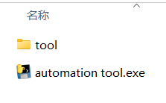
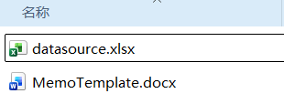
程序打开和使用
压缩包里为1个exe文件和1个文件夹，核心文件如右图
  Automation too.exe可以放于任意文件夹下，双击打开，会出现小程序主页面，打开需要等待一段时间。
  tool文件夹需要放在桌面位置，否则无法识别到里边excel文件。
  datasource.xlsx第一行内容用于给模块提供数据的，如果有新的数据直接覆盖第一行，一般可以复制装机资料邮件里提供的数据，复制粘贴并保存即可识别。
  MemoTemplate.docx里工程师姓名与原因需自行填写。
  以上配置完就可以立刻使用。
02

Slide 5
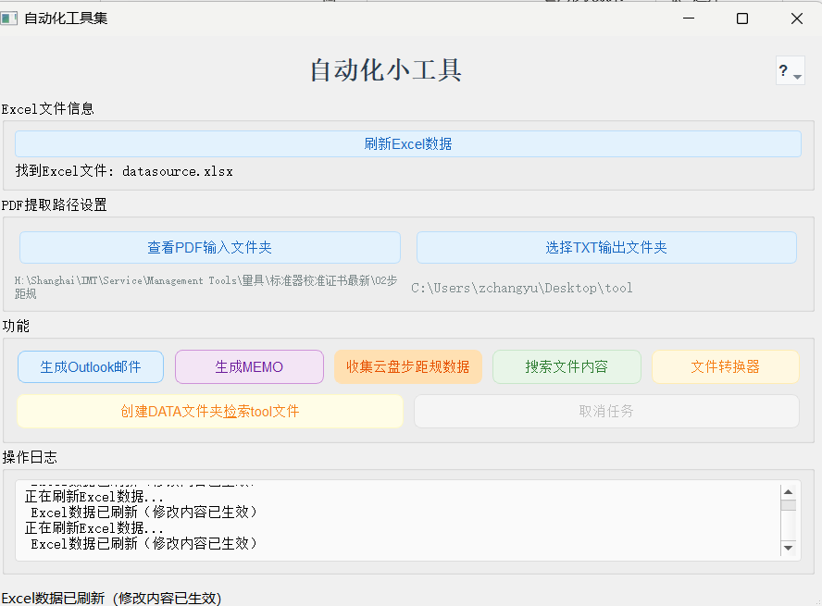
主页面介绍
打开后页面如左图所示：
？下拉有version和使用说明
显示当前桌面\tool下的excel表
PDF提取路径即共享盘步距规证书文件夹，不可修改
转换pdf的txt文件输出文件夹可通过按钮自行选择
目前已有的功能
操作日志和进度条

Slide 6
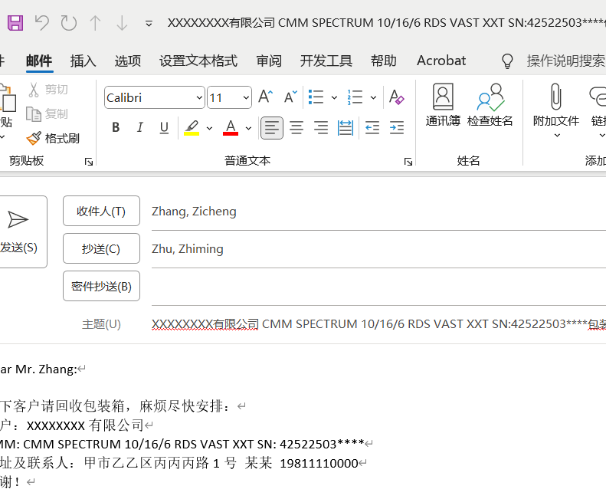
模块介绍
生成outlook邮件
用于SPECTRUM 6206等返回包装箱，生成返箱邮件
从datasource.xlsx里读取公司名称，序列号，设备名称，联系人及其联系方式，自动打开outlook生成邮件，主题与正文按规定格式模板生成
省去人工复制粘贴 Excel 数据、手动编辑邮件的步骤，大幅缩短返箱邮件编辑时间。
数据直接从 Excel 读取，确保邮件中公司信息、设备序列号等关键内容的准确性，避免人工编辑导致的信息错误，遗漏。
自动调用 Outlook 生成邮件无需手动切换软件、设置格式，自动获取用户签名。

Slide 7
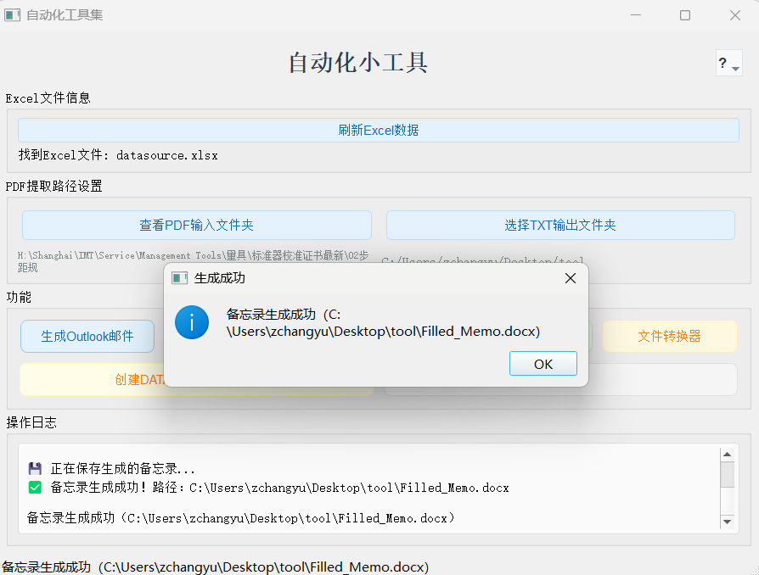
模块介绍
生成memo
用于新装机需要出具memo给客户
从datasource.xlsx里读取公司名称，序列号，设备名称，使用tool文件里MemoTemplate.docx模板 ，填充信息进去，填完信息的文档命名为Filled_Memo.docx。
默认生成memo当天为安装结束日期，向前推2天为开始安装日期，无需手动核算，减少时间消耗。
工程师姓名与未签FAC原因需自行填写，自行审核，确认无误再跟客户签字。
自动从 Excel 读取关键信息并填充模板，省去人工手动录入、复制粘贴的重复操作。
关键数据（公司名称、序列号等）直接关联数据源，避免手动输入导致的信息错误或遗漏。

Slide 8
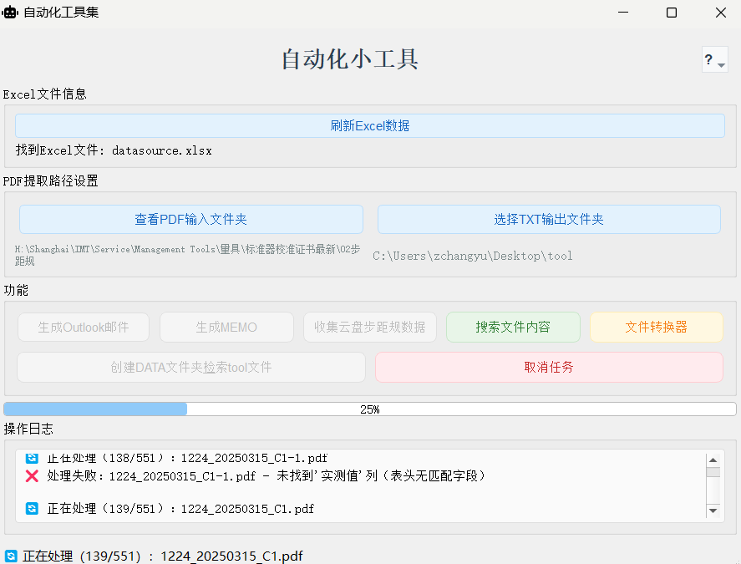
模块介绍
收集云盘步距规数据
爬取云盘步距规证书中所有实测值，转换成txt并保存到本地
识别非扫描件PDF表格数据，提取第三页实测值，保存为原文件名的txt文件，用于使用步距规校准精度。
省去工具数据文档的手动创建步骤，减少手动输入可能引发的错误。
实现步距规所有尺寸实测值的自动采集，更换步距规程序时无需手动添加数据。
文件名包含工具到期时间，避免误用已过期的步距规校准数据
保留原文件名关联，便于实测数据与对应步距规证书快速匹配，降低数据溯源成本。

Slide 9
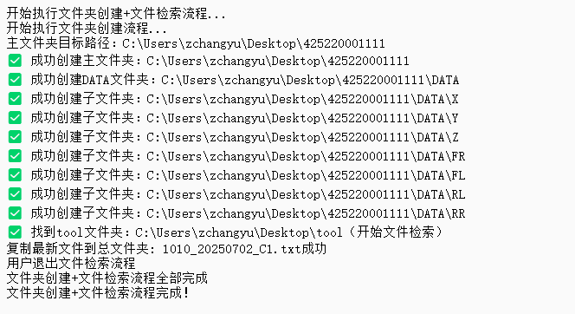
模块介绍
创建DATA文件夹和检索tool文件
桌面创建自命名的DATA文件夹以及搜索桌面tool文件夹中txt，用于精度校验。
一键创建自定义命名的 DATA 文件夹，无需手动导航桌面、新建文件夹并命名，缩短精度校验前期准备时间。
自动检索 tool 文件夹中的 txt 工具数据，无需人工文件查找，快速锁定所需数据文件。
使用步骤详见下页

Slide 10
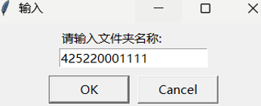
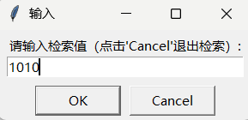
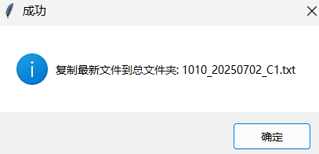
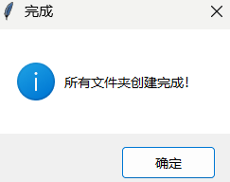
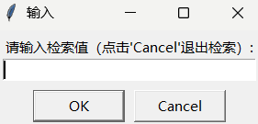
模块介绍
创建DATA文件夹和检索tool文件
1
2
3
在弹出的输入框中，填写需要创建的 DATA 文件夹名称点击 “OK” 确认，支持粘贴。
输入需要检索的 tool 文件夹中 txt 文件的关键词，点击 “OK” 开始检索。支持模糊搜索。
系统自动定位到最新日期匹配的 txt 文件，并复制到新文件夹下。
4
5
文件夹名称不关联excel，所以需要自己手动输入
Tool检索支持模糊搜索，如文件名C1-1010，只需要输入1010就可以
Tool检索会筛选出最新日期的txt
点击第4步的cancel，结束程序
如需检索其他 tool 文件，可再次输入新的检索值；若无需继续，点“Cancel” 退出检索流程。
弹出 “所有文件夹创建完成” 提示，点击 “确定” 确认 DATA 文件夹创建成功。

Slide 11
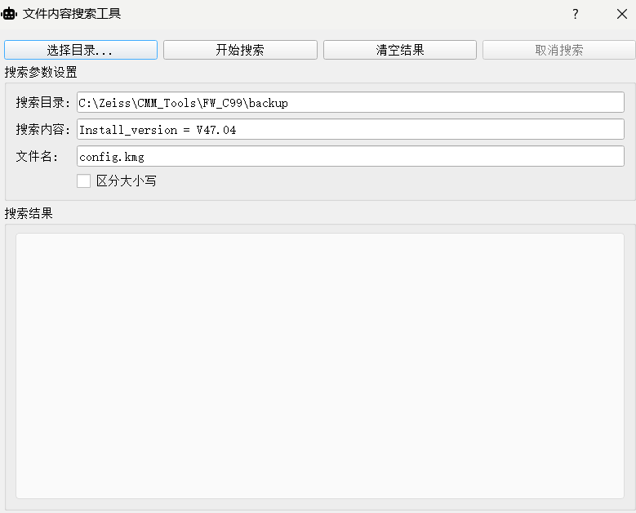
模块介绍
搜索文件内容
该功能支持自定义检索文件名（默认检索config.kmg），以备份文件夹为默认目录，检索所有匹配文件名的文件，打开并读取内容后定位目标信息，返回匹配文件地址。适用于现场核对 CAA 配置、替换 FW 等场景，解决因机器配置存疑却找不到同类型设备 FW 核对的痛点。
一键检索文件夹内所有匹配文件，无需人工逐文件查找，大幅缩短配置核对时间
支持自定义检索，覆盖更多类型配置文件，适配多场景配置核对需求。
支持文件名大小写严格区分，避免因大小写模糊检索导致的无关文件干扰，确保检索结果 100% 匹配目标文件

Slide 12
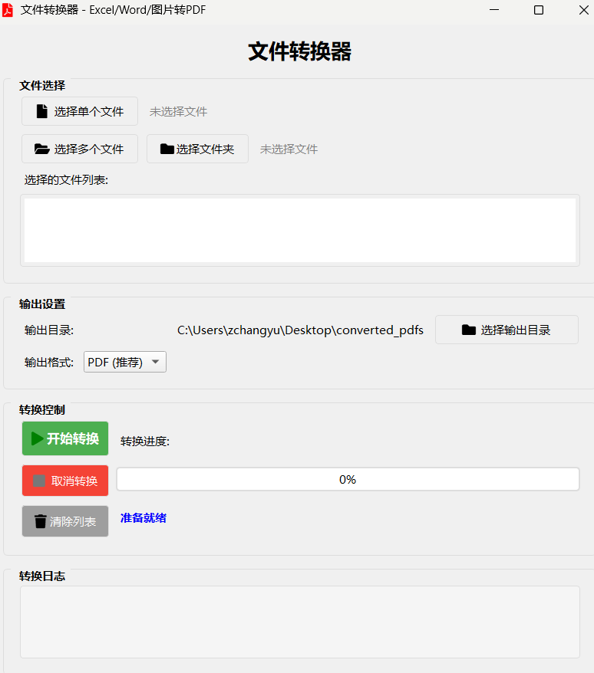
模块介绍
文件转换器
支持 Excel、Word、图片等非 PDF 格式文件的一键批量转换，直接生成 PDF 格式。适配 FAC、packlist、memo 等各类文件，无需打开原文件手动另存，简化转换流程。
一键触发批量转换，无需逐文件处理，大幅提升多文件转换效率。
省去 “打开原文件→寻找另存为选项→选择 PDF 格式” 的繁琐步骤，缩短转换周期。
支持多格式统一转换(.xlsx, .xls, .docx, .doc, .jpg, .jpeg, .png, .bmp, .gif, .tiff)，无需切换不同转换工具，适配多样化业务文件

Slide 13

注意事项
主程序
使用说明放在exe程序同文件夹下即可识别
如果打开程序后对datasource.xlsx做了数据修改，在保存excel后，到程序页面点击刷新excel按钮，不然仍会使用缓存中的数据
Tool文件夹里原始文件禁止删除
模块
云盘爬取步距规-不支持德版证书和扫描件，下载需要联网，如果出现无法链接到云盘，建议手动从磁盘访问下云盘，再进行下载
文件搜索-大量文件搜索可能消耗较多时间
文件转化器-一次转换不超过50个文件，避免转换超大文件（>50MB）

